Slide 1
মুজিব শতবর্ষ পালন উপলক্ষে বশিরাবাদ আলিম মাদ্রাসায় বৃক্ষ রোপন কর্মসুচী পালন।

Slide 2
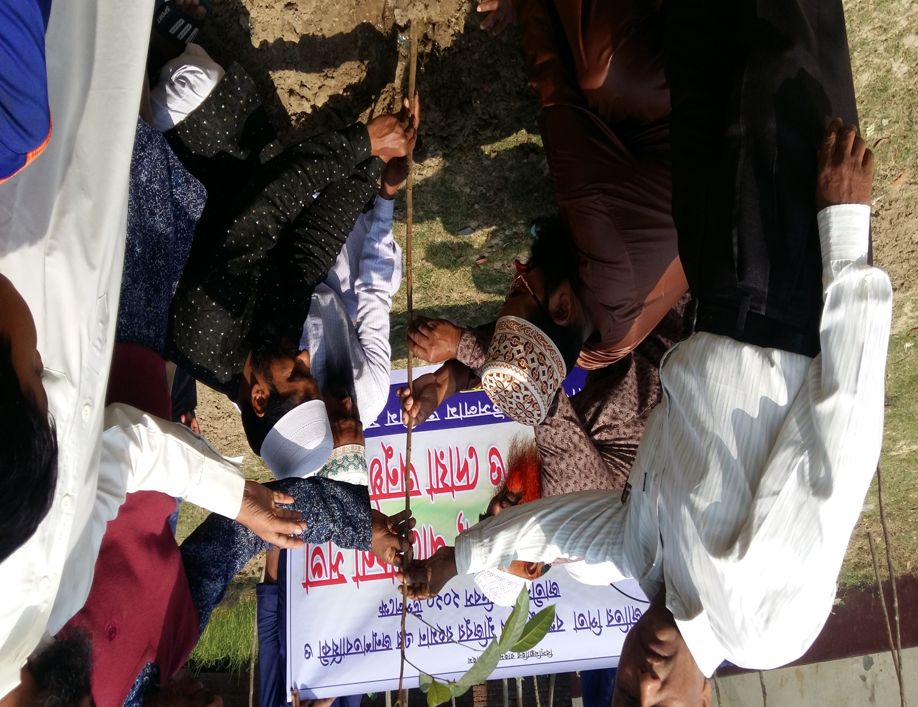

Slide 3
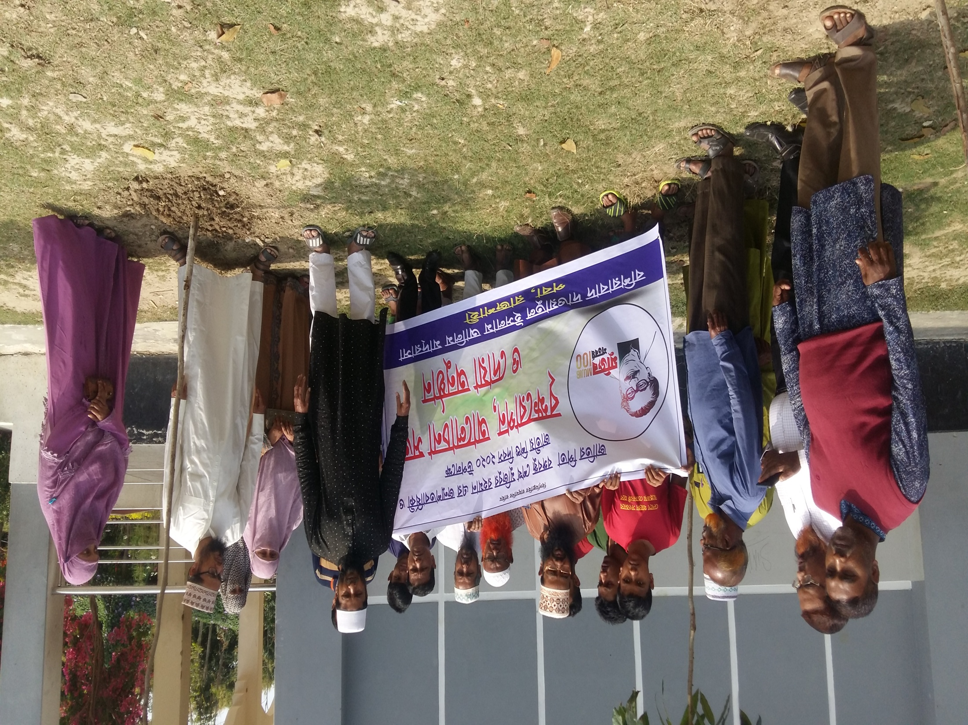

Slide 4
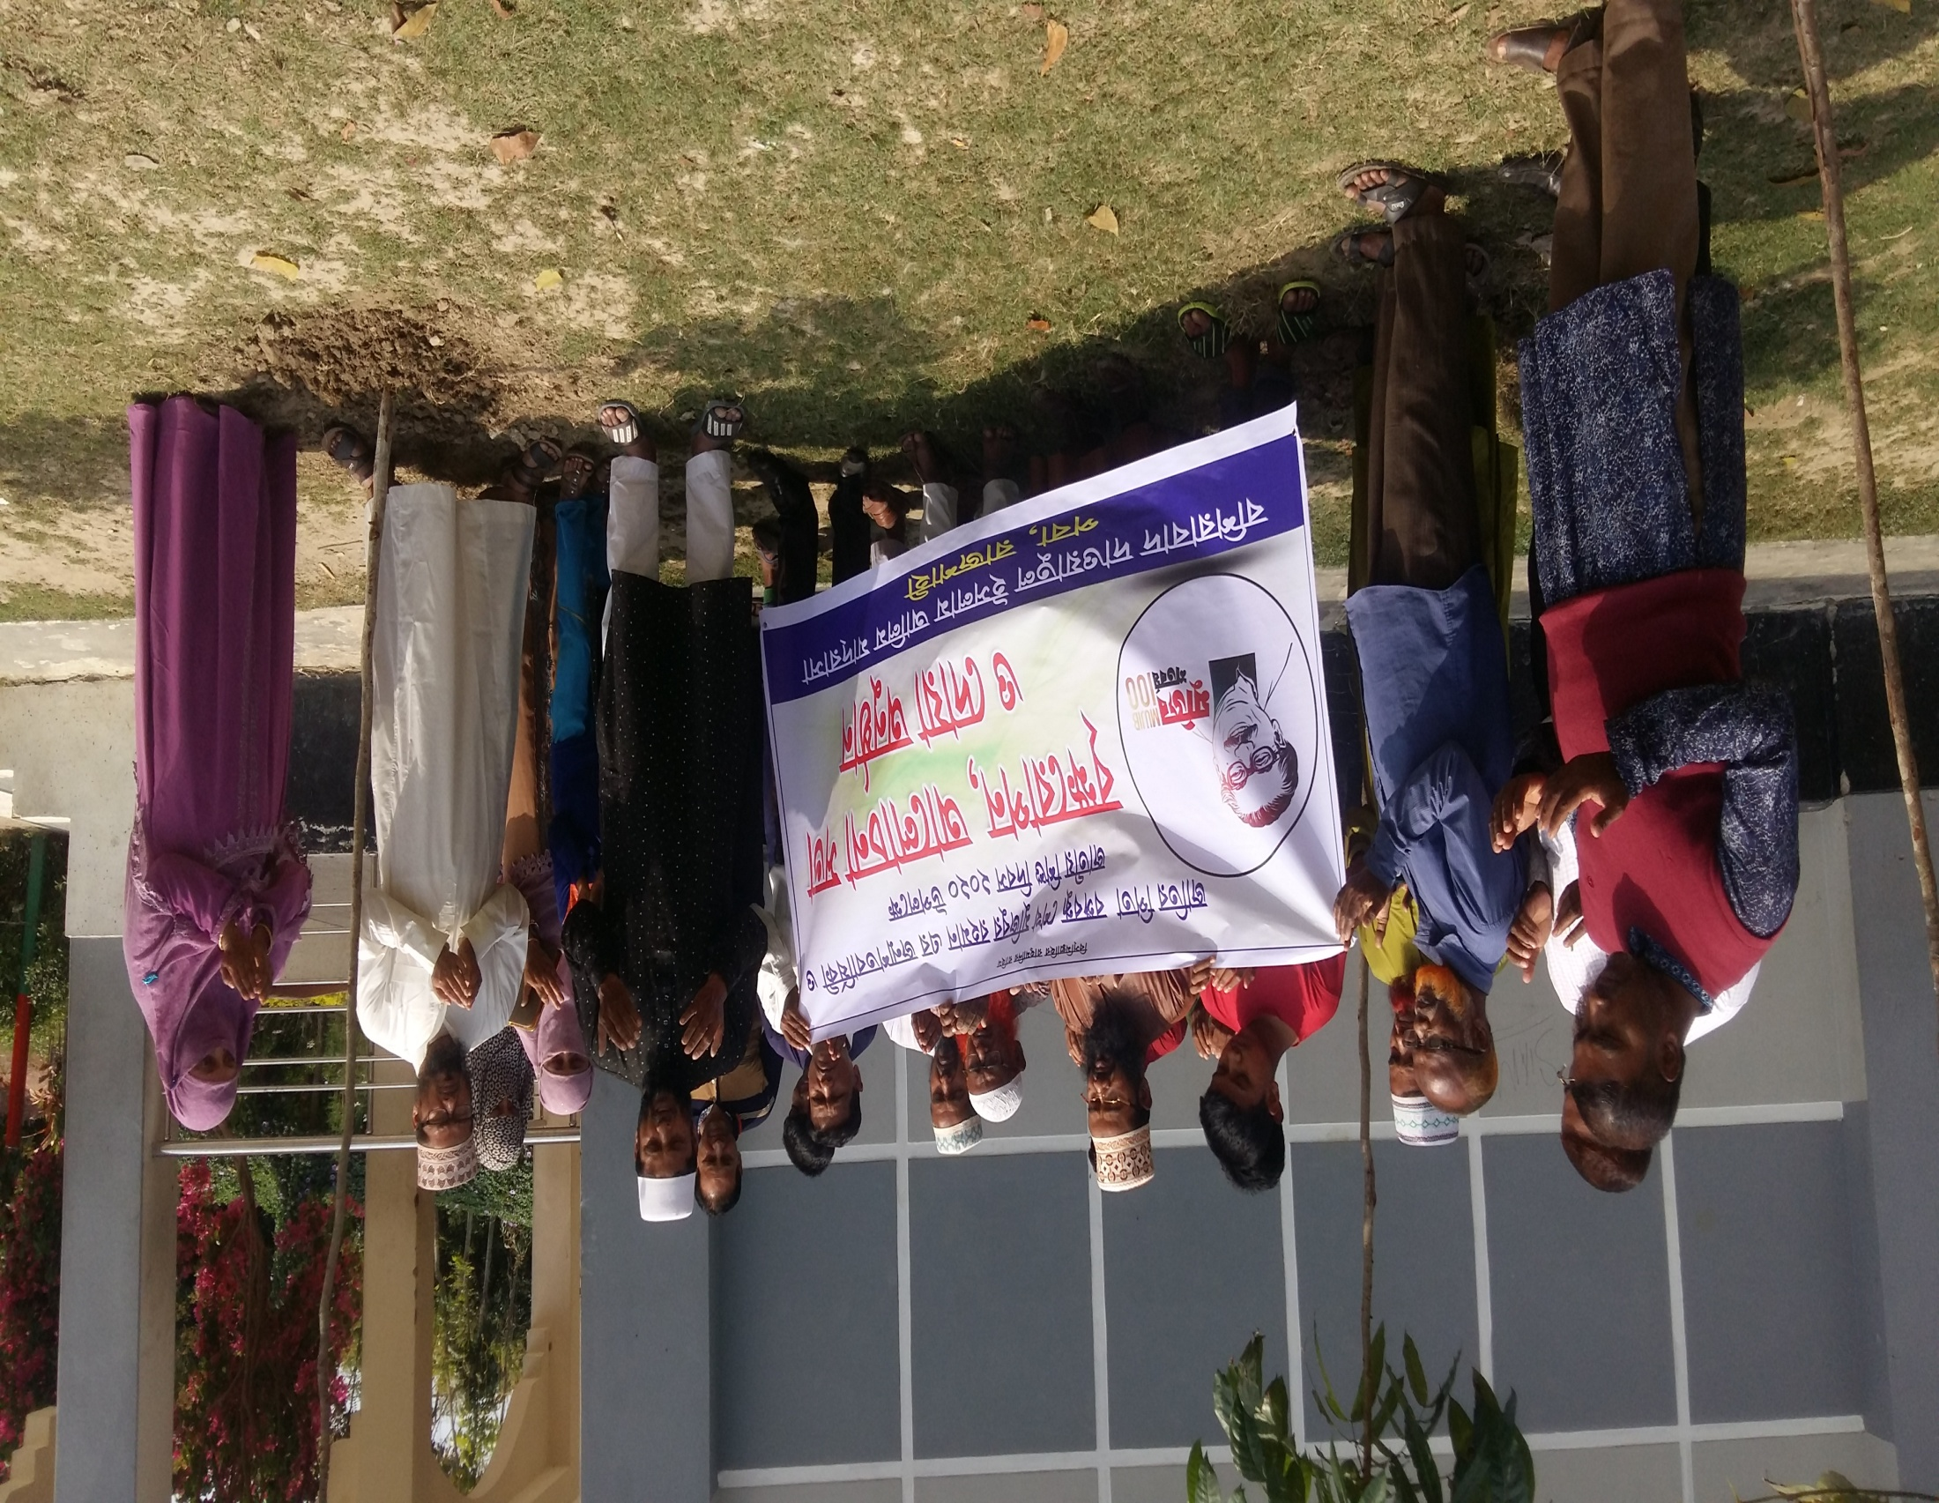

Slide 5
